Slide 1


ISLAMIC FINANCE
Lecture 6. Alternative Financial Institutions: Insurance companies, Investment Funds
https://uzbekistanlawblog.com/perspective-of-islamic-financing-in-uzbekistan-content-and-comparison/
Lecturer: Olimkhon Aliqoriev

Slide 2
ИСЛОМ МОЛИЯСИ
6-маъруза. Муқобил молия муассасалари: Суғурта компаниялари, инвестиция жамғармалари
https://uzbekistanlawblog.com/perspective-of-islamic-financing-in-uzbekistan-content-and-comparison/
Алиқориев Олимхон – и.ф.н., доц., Олий бизнес мактаб Илмий-педагогик кадрлар тайёрлаш бўлими бошлиғи

Slide 3
Муқобил молиявий муассасалар
Банклар.
Суғурта компаниялари.
Исломий инвестиция жамғармалари.

Slide 4
Суғурта компаниялари
Ислом банкларидан кейин ислом суғурта компаниялари ташкил этила бошланди. Дунёдаги биринчи ислом суғурта компанияси – «Islamic Insurance Company 1979 йилда Суданда ислом банклари томонидан молиялаштириладиган экспорт-импорт операцияларини шариат тамойилларига мувофиқ суғурта қилиш мақсадида ташкил этилган.

Slide 5
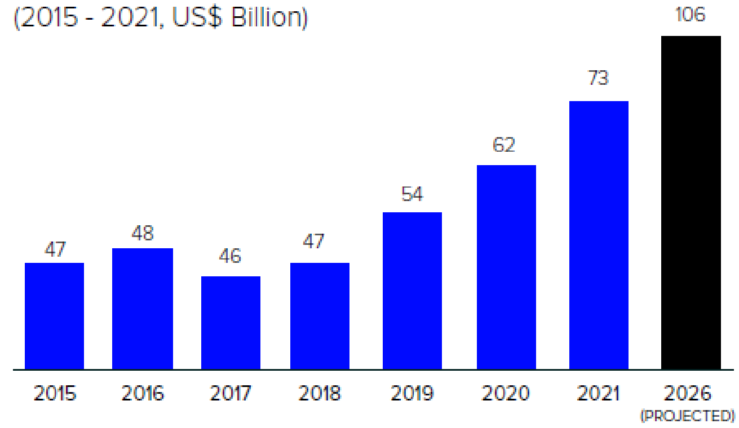
Такофул-жамғармалар активларининг ўсиши (2015 - 2021, млрд АҚШ доллари)
Refinitiv Islamic Finance Development Report 2022: Embracing Change.

Slide 6
Суғурта компаниялари фаолияти
Суғурталашнинг мазкур андозаси асосида ҳар бир иштирокчи томонидан умумий жамғарма (такофул жамғармаси)га бошқа иштирокчилар билан бахтсиз (суғурта) ҳодиса рўй берган тақдирда, самимий ёрдам кўрсатиш нияти билан беғараз ҳадя қилиш концепцияси ётади.
AAOIFI нинг халқаро стандартларига кўра, суғурталаш бир гуруҳ шахслар ўртасида мана шундай шахслар дуч келиши мумкин бўлган маълум бир хатарлар таъсири натижасида рўй берадиган зарарларни тартибга солиш мақсадларини кўзлаган шартнома муносабатларини ўзида акс эттиради. Ушбу муносабатлар ихтиёрий бадаллар кўринишидаги тўловлар киритишни ўз ичига олади ва ҳуқуқий шахс мақоми ҳамда молиявий мажбуриятга эга суғурта жамғармаси ташкил
этиш томон етаклайди.

Slide 7
Исломий суғурталашнинг анъанавий суғурталашдан фарқи
Исломий суғурталаш компаниясининг анъанавий суғурталашдан
моҳияти бўйича асосий фарқи шундаки, такофул-компания компания бошқарувчиси вазифасини бажаради ва иштирокчилар маблағларини маълум бир активларга жойлаштиришга ваколатли ҳисобланади. Иштирокчиларга тўланадиган маблағлар фоизга эмас, балки суғурта жамғармасига жойлаштирилган маблағлардан олинадиган фойдага асосланган бўлади.
Маблағларнинг ўзи эса фақат шариат кенгаши маъқуллаган қимматли қоғозларга жойлаштирилиши мумкин.
Исломий суғурталаш тизими иштирокчилари жамғармага мулкларини киритадилар. Жамғарма иштирокчилар сафидан сайлаб олинган қўмита ёки оператор-компания томонидан бошқарилади, у билан ҳақ тўлаш эвазига жамғармани бошқариш ва унинг маблағларини инвестиция қилиш бўйича хизматлар кўрсатиш шартномаси тузилади. Инвестиция қилишдан келган фойда суғурта тўловлари ва мукофотлар учун йўналтирилади, мукофотлар суғурталаш тизими иштирокчилари ўртасида тақсимланади.

Slide 8
Компания бошқарувчиси оладиган комиссия миқдори ва уни аниқлаш тартиби турлича бўлиши мумкин. Такофул-жамғармани бошқаришнинг қуйидаги андозаларини ажратиб кўрсатиш мумкин:
компания инвестицион фойдадан улуш оладиган музораба андозаси ҳамда
компания жамғармадан бевосита маълум бир мукофот оладиган ваколат андозаси ва
қуйидаги расмда кўрсатилган юқоридаги икки андозанинг унсурларини ўзида уйғунлаштирган аралаш андоза.
Исломий суғурталаш, бир томондан, кишиларнинг мулкини ҳимоялаш воситаси ҳисобланади, бошқа томондан анъанавий суғурталашнинг мавжудлиги туфайли кенг тарқалди. Исломий суғурталаш молиявий ва бошқа соҳаларда (туризм, пенсия
суғуртаси, омонатлар суғуртаси) суғурта қопламалари лозимлиги туфайли заруратга айланди. Шундай қилиб, суғурта компаниялари хизматлари талаб қилинадиган ҳолатларда исломий бизнес субъектлари исломий суғурта компания хизматларига эҳтиёж сезади.

Slide 9
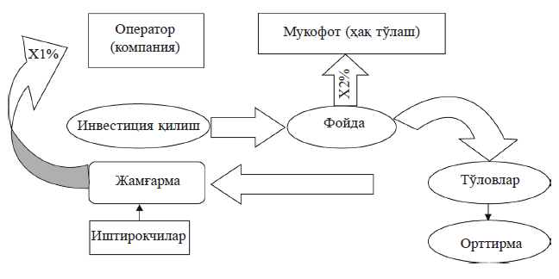
Такофул-жамғармани бошқариш андозаси
Ислом молияси асослари [Матн] / Е.A. Байдаулет. -Тошкент: “Ўзбекистон” НМИУ, 2019. – 432 б.

Slide 10
Такофул-жамғармаларни бошқаришга турлича ёндашувлар туфайли исломий суғурталашнинг турли андозалари мавжуд. Исломий суғурталовчи оладиган фойда жамғармани бошқариш андозаси танловининг хусусиятига боғлиқдир.
Исломий суғурталаш қуйидаги асосий андозаларга ажратилади:
– соф музораба;
– модификациялашган музораба;
– агент (ваколат)лик андозаси;
– модификациялашган агентлик андозаси;
– аралаш (гибрид) андоза (ваколат + музораба);
– агентлик андозаси + вақф.

Slide 11
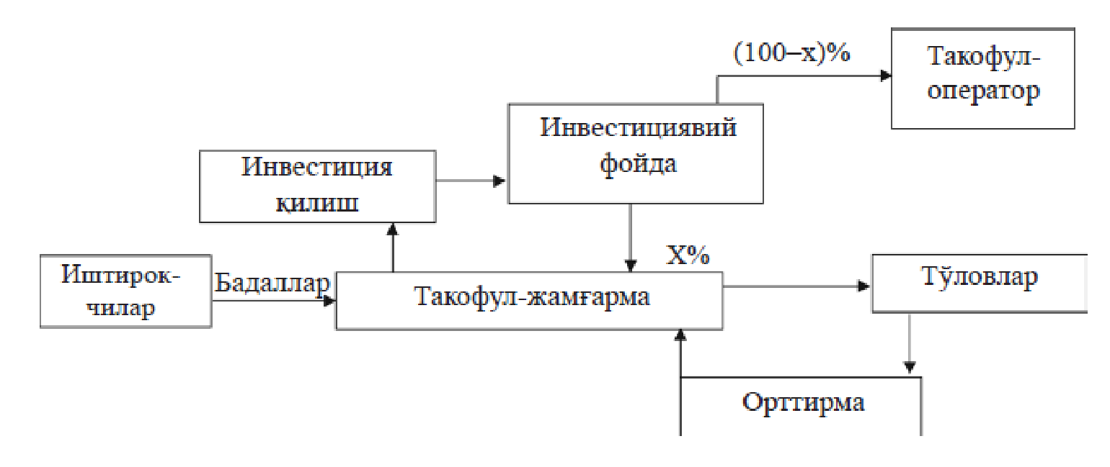
Исломий суғурталашнинг «соф музораба» усули
Ислом молияси асослари [Матн] / Е.A. Байдаулет. -Тошкент: “Ўзбекистон” НМИУ, 2019. – 432 б.

Slide 12
Соф музорабада такофул-жамғарма иштирокчиларнинг бадаллари ҳисобига шаклланади. Компания мана шу жамғарманинг бошқарувчиси сифатида иштирок этади. Инвестиция қилиш натижасида олинган фойда иштирокчилар ва такофул-оператор ўртасида аввалдан келишилган улушларда тақсимланади. Иштирокчиларнинг фойда улуши қўшилган бадаллардан қопламалар тўлови амалга оширилади, шундан сўнг ортиб қолган маблағ такофул-жамғармага қайтарилади.
Аксарият компанияларда такофул-операторнинг улуши, қоидага кўра, иштирокчиларнинг улушидан ошиб кетади. Бу компаниянинг амалиёт харажатларини ўз зиммасига олиши билан изоҳланади. Ушбу усул Малайзияда, хусусан, мамлакатда исломий суғурталаш ривожланишининг дастлабки босқичларида кенг тарқалган эди.

Slide 13
Модификациялашган музорабанинг соф музорабадан фарқи шундаки, такофул-оператор ва иштирокчилар инвестиция қилиш натижасида олинган фойдани эмас, балки (суғурта ҳодисаси рўй берган иштирокчиларга қопламалар тўлангач, ортган миқдор) ортиқча миқдорни бўлишиб оладилар.
Айрим фиқҳшунослар мана шу ортиқча миқдор фақат иштирокчиларга тегишли бўлиши ва буткул такофул-жамғармага қайтарилиши кераклигини таъкидлайдилар ҳамда уни ушбу усулнинг камчиликларидан бири сифатида эътироф этадилар.

Slide 14
Агент (ваколат)лик усули суғурталовчи иштирокчиларнинг агенти (вакили) вазифасида иштирок этишини кўрсатади. Такофул-жамғармага келиб тушган пул маблағларини бошқариш унинг вазифасига киради. Такофул-оператор тўланган бадалларнинг бир қисмидан комиссия ундиради, бу эса иштирокчилар маблағларини бошқаргани учун операторнинг иш ҳақи (мукофоти)ни шакллантиради.
Иштирокчилар маблағларидан қопламалар тўлангач, ортиб қолган миқдор (олинган фойда ҳам шунга қўшилади) буткул иштирокчиларга тегишли бўлади. Соф ва модификациялашган музорабадан фарқли равишда, агент (ваколат)лик усулида такофул-оператор ўрнатилган мутаносибликда иштирокчилар билан
фойдани тақсимлаб олмайди. Мазкур усул Яқин Шарқ мамлакатларида кенг тарқалган.

Slide 15
Модификациялашган агентлик усулининг оддий агентлик усулидан асосий фарқи шундаки, унга фойда ва зарарларни тақсимлаш тизими (музораба механизми асосида) айрим унсурлари киритилган. Такофул-оператор худди агентлик усулидаги каби такофул-жамғармага тўланган бадалларнинг бир қисмини комиссион мукофот сифатида ундириб олади.
Олинган инвестицион фойдадан суғурта ҳодисаси рўй берганларга тўловлар амалга оширилганидан кейин, қолган миқдор компания ва иштирокчилар ўртасида ўрнатилган нисбатда тақсимлаб олинади.
Бошқача айтганда, худди модификациялашган музорабадаги каби ортиқча миқдор такофул-оператор ва иштирокчилар ўртасида тақсимланади.

Slide 16
Аралаш (гибрид) усул амалда агентлик ва соф музораба усулига хос бўлган барча хусусиятларни ўзида бирлаштиради.
Бир томондан, компания бадаллар тўлангандан кейин дарҳол амалиёт харажатларини қоплашга йўналтирилган комиссион мукофотни олади, бошқа томондан – оператор такофул-жамғарма маблағларини инвестиция қилишдан олинган фойда улушига талабгор бўлиши мумкин.
Фиқҳшуносларнинг фикрича, аралаш усулнинг асосий афзаллиги шундаки, компания бу ерда иштирокчиларга тааллуқли бўлиши лозим бўлган ортиқча миқдорга талабгор бўла олмайди.

Slide 17
Мазкур усул суғурталовчилар учун мақбул ҳисобланади, иштирокчилар учун эса агентлик ва соф музораба каби усуллар қулайроқдир. Биринчи ҳолатда, компания такофул-жамғармани бошқаргани учун комиссион мукофотни олгани ҳолда, инвестицион даромад олиш ҳуқуқига эга бўлмайди, иккинчисида эса ўз хизматлари учун белгиланган мукофотга талабгор бўлмаган ҳолда, инвестициялаш самарадорлигидан манфаатдор бўлади, чунки унинг фойдаси шунга боғлиқ бўлади.
Аралаш усулни қўлланганда такофул-оператор унисини ҳам, бунисини ҳам олиши
мумкин, шу орқали иштирокчилар маблағларини бошқаришдаги агентлик комиссияси билан боғлиқ муваффақиятсизликдан ўзини асраган бўлади.
Мазкур усул Яқин Шарқ мамлакатларида, айниқса, кенг тарқалган. У AAOIFI томонидан тавсия этилган. Баҳрайн Марказий Банки уни мамлакатда фаолият кўрсатаётган барча такофул-операторлар учун мажбурий қўллашни талаб этади.

Slide 18
«Агентлик усули + вақф» усулининг асосий афзалликларидан бири шундаки, бу ерда суғурта бадалларининг бепуллик хусусияти ва суғурта ҳодисаси рўй берганда иштирокчилар томонидан қоплама тўланишини кутиш ўртасидаги зиддият бартараф этилади.
Бу ерда такофул-жамғарма вақф жамғармаси деб аталади. Компания ҳиссадорлари жамғарма таъсисчилари сифатида иштирок этадилар. Вақф қоидасига кўра, улар кўрсатилган жамғармага пул берар эканлар, бу билан унга бўлган эгалик ҳуқуқини йўқотадилар. Вақф жамғармасига бадалларни тўлаган иштирокчилар ҳам унга бўлган эгалик ҳуқуқини йўқотадилар. Такофул-оператор жамғарма бошқаруви учун келишилган комиссияни олади.
Мазкур усул дастлаб Покистонда мазкур мамлакат такофул-операторлари амалиётида кенг қўлланилган. Покистон тажрибаси таъсирида «агентлик усули + вақф» Қозоғистондаги «Такофул» ОВСнинг фаолиятига асос қилиб олинган. Такофул анъанавий суғурталашнинг муқобили бўлгани каби ретакофул ҳам қайта суғурталашнинг исломий муқобили ҳисобланади.

Slide 19
Мазкур ҳолатда предмети пул маблағлари бўлган нақд вақф деб аталувчи вазият юзага чиқади. Исломий иқтисодиётда нақд вақфлар, пуллар рибога бўлган тақиқни бузмай инвестиция қилинган ҳолатларда рухсат этилган.
Вақф жамғармасини ташкил этган ва уни бошқарадиган такофул-оператор амалда икки вазифада: воқиф (вақф таъсисчиси) ва мутаваллий (вақф бошқарувчиси) сифатида иштирок этади.
Мазкур икки вазифанинг бир шахс томонидан бажарилиши мусулмон тарихида бўлиб турган ва маълум бир шартлар асосида тақиқланмаган. Воқиф вақф ҳисобидан бирон-бир маблағ олувчи бенефициар (манфаат кўрувчи)лардан бири сифатида ҳам қатнашиши мумкин. Лекин вақф таъсисчиси бир вақтнинг ўзида вақф бошқарувчиси ва бенефициар (бошқа иштирокчилар билан бир қаторда, вақф жамғармасига инвестиция қилинган маблағлардан олинадиган фойдага шерик) сифатида иштирок этишига йўл қўйилмайди.

Slide 20
Исломий инвестиция жамғармалари
Ушбу инвестицион жамғармалар мустақил инвестициявий компаниялар бўлиб, унда иштирокчилар компания активларига, унинг фойда ва зарарида улушга эгалик қилишда тенг ҳуқуққа эга бўладилар.
Инвестицион жамғармалар фаолиятининг асосий мақсади маблағларни йиғиш ва инвестициялар портфелини бошқариш ҳисобланади.
Буларнинг ичида энг кўп тарқалгани ҳиссадорлик капитали жамғармалари ҳисобланиб, уларнинг жами активлари барча исломий жамғармалар активларининг 50% дан ортиғини ташкил этади. Исломий инвестиция жамғармаларининг бошқа барча исломий муассасалари каби асосий хусусияти шариат қоидаларига мувофиқлиги ҳисобланади.

Slide 21
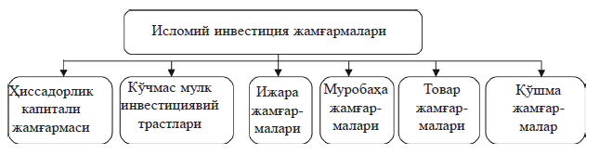
Исломий инвестиция жамғармаларининг таснифи
Ислом молияси асослари [Матн] / Е.A. Байдаулет. -Тошкент: “Ўзбекистон” НМИУ, 2019. – 432 б.

Slide 22
Исломий инвестиция жамғармалари ўз фаолиятини мос молиявий воситалар (муробаҳа, ижара, мушорака ва ҳ.к.)ни ишлатиш орқали амалга оширади.
«Исломий инвестиция жамғармалари» атамаси умумий касса (умумий жамғарма)ни англатади, инвесторлар шариат қоидаларига қатъий риоя этган ҳолда, ҳалол фойда олиш мақсадида ўзларининг ортиқча маблағларини унга киритадилар. Жамғарма иштирокчилари жамғармада иштирок этиш ва у томонидан амалда ишлаб топилган фойдадаги улушга эгаликни тасдиқлайдиган ҳужжатни олиш ҳуқуқини қўлга киритадилар. Ушбу ҳужжатларни «гувоҳнома», «акция» ва бошқа номлар билан аташ мумкин, уларнинг шариат нуқтаи назаридан қонунийлиги икки асосий талабга мувофиқ келиши лозим.

Slide 23
Биринчидан, иштирокчилар ушбу сертификатларнинг белгиланган номинал қиймати ўрнига жамғарма амалда ишлаб топган мутаносиб нисбатдаги фойдага умид қилишлари мумкин. Шунинг учун бирон-бир фойда меъёри кафолатланмайди.
Жамғарма иштирокчилари унга кирар эканлар, ўз сертификатлари даромадлилиги жамғарма ишлаб топган фойда ёки зарарга боғлиқ эканини аниқ тушуниб олмоқликлари керак. Агар жамғарма катта фойда олса, сертификат даромадлилиги ушбу миқдорга ортади.
Агар жамғарма зарар кўрса, ушбу зарарлар иштирокчилар ўртасида мутаносиб тақсимланади, агар зарарлар жамғарма раҳбариятининг эътиборсизлиги ёки нўноқлик ила бошқаруви оқибатида юзага келса, у ҳолда иштирокчиларга қоплама тўлаб бериш лозим бўлади.
Иккинчидан, киритилган миқдор шариат рухсат этган бизнесга инвестиция қилиниши шарт.

Slide 24
Фойдаланилган адабиётлар рўхати
Ислом молияси ва банк тизими. Е.A. Байдаулет.Таржимон: Ботирхўжа Жўраев. - Т .: “Ўзбекистон”, 2014. - 122-б.
Ислом молияси асослари [Матн] / Е.A. Байдаулет. -Тошкент: “Ўзбекистон” НМИУ, 2019. – 432 б.
Ислом банк иши ва молияси: тамойиллари ва амалиёти. Моҳаммед Имад Aли, Икрамур Раҳмон Фалаҳи / Marifa Academy Private Limited, Биринчи нашр 2016. 55-бет.
Ислом иқтисодиётида молиявий муносабатлар. Р.В.Aбдуллаев, С.М.Дусанов. - Т.: “Тошкент ислом университети”, 2007. - 71 б.
Aброров С., Ўзбекистонда сукук-ислом қимматли қоғозларини жорий этиш истиқболлари, Тошкент, 2020 й.
Syeda Fahmida Habib. Исломий молия ва банк иши асослари, John Wiley & Sons Ltd., 2018 йил.
Иброҳим Фарес, Ислом банки саноати: концепция, операциялар ва назорат, 2015 йил.

Slide 25

ЭЪТИБОРИНГИЗ УЧУН РАҲМАТ !
https://st.depositphotos.com/2247735/3215/i/450/depositphotos_32159581-stock-photo-islamic-banking-or-financing-concept.jpg

